Slide 1
Dog friendly Simplicity
Programsko inženjerstvo ak. god. 2022./2023.

Slide 2
Sadržaj
Opis zadatka
Dionici
Pregled zahtjeva
Korišteni alati i tehnologije
Arhitektura
Baza podataka
Organizacija rada
Iskustvo

Slide 3
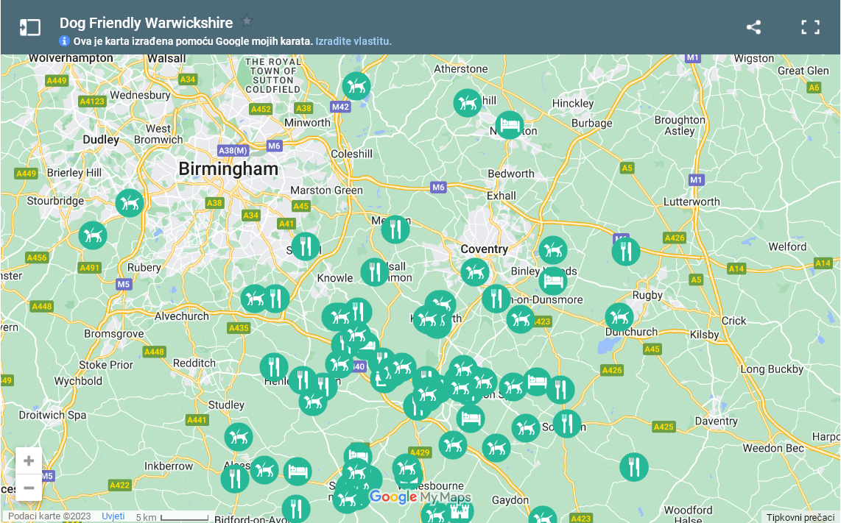
Opis zadatka
Cilj projekta je razviti aplikaciju koja će vlasnicima i ljubiteljima pasa omogućiti pregled prikladnih i neprikladnih lokacija na interaktivnoj karti
Sličan proizvod je stranica Dog Friendly Warwickshire:

Slide 4

Dionici
Registrirani korisnik
Korisnik
Vlasnik obrta
Neregistrirani korisnik
Razvojni tim

Slide 5
Pregled zahtjeva
Glavni funkcionalni zahtjevi:
Dodavanje obrta
Dodavanje lokacije
Pretraživanje lokacije/obrta po imenu
Dodjela prikladnosti lokacije
Promocija obrta
Prikaz preporučenih obrta

Slide 6
Pregled zahtjeva
Nefunkcionalni i zahtjevi domene primjene:
Aplikacija mora biti izvedena kao web aplikacija kojoj korisnici pristupaju uz pomoć korisničkog imena i lozinke
Aplikacija mora biti prilagođena za različite veličine ekrana
Unos lokacija mora podržavati dijakritičke znakove hrvatske abecede
Aplikacija mora omogućiti rad više korisnika u stvarnom vremenu
Pristup bazi podataka ne bi trebao trajati duže od 5 sekundi

Slide 7








Korišteni alati i tehnologije
Komunikacija
Discord
Microsoft Teams
Upravljanje
Git
GitLab
Dokumentacija
Overleaf
LaTeX
Astah
Puštanje u pogon
Render

Slide 8










Korišteni alati i tehnologije
Frontend
VisualStudioCode
React
Typescript
HTML
CSS
Backend
Spring
Java
Intellij
Eclipse
PostgreSQL

Slide 9
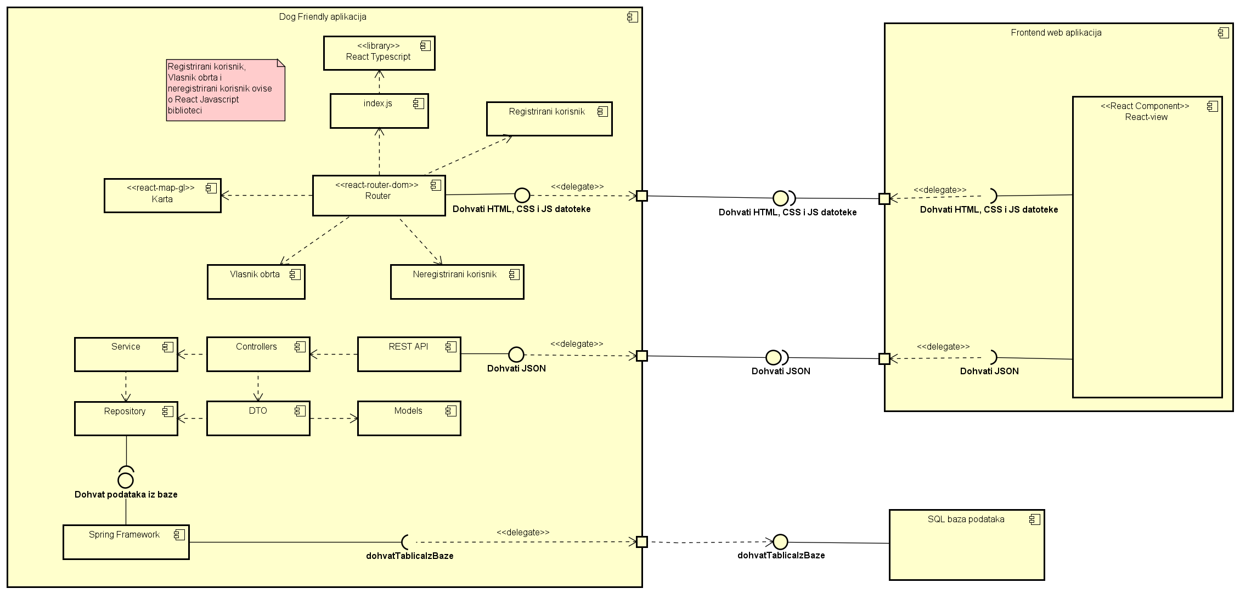
Arhitektura sustava
Prikaz arhitekture dijagramom komponenti:

Slide 10
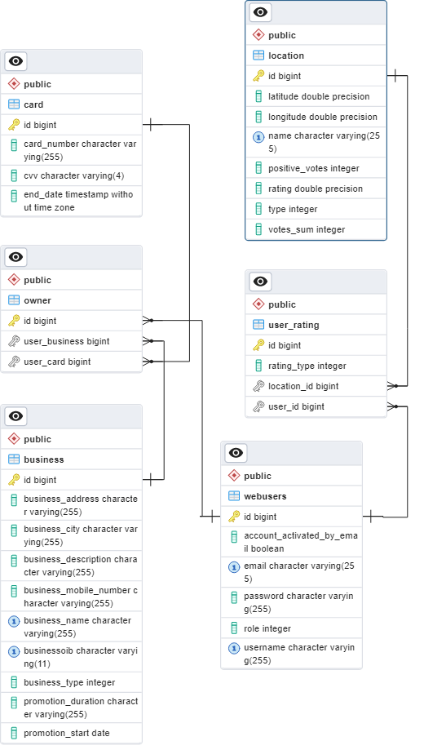
Baza podataka
Razredi:
Korisnik
Vlasnik obrta
Obrt
Kartica
Lokacija
Recenzija

Slide 11
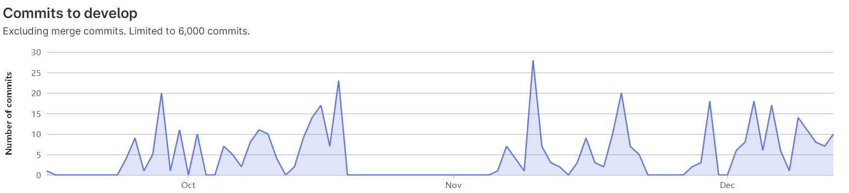
Organizacija rada
Vremenska linija razvoja:
Raspodjela posla:
Front tim (4 člana) – zaduženi za frontend razvoj aplikacije (izgled stranice, funkcionalnost i dizajn)
Back tim (3 člana) – zaduženi za backend razvoj aplikacije (povezivanje s bazom podataka, upravljanje podatcima)
Dokumentacija – dokumentaciju su radili svi pomalo, kad je tko imao više slobodnog vremena ili nije imao zadataka

Slide 12
Iskustvo
Što prije početi s projektom i razradom ideje
Dobra organizacija te podjela poslova su bitne
Rad na dokumentaciji se mora shvatiti ozbiljno
Komunikacija u timu je ključna te također mora biti stalna
Stalno obavještavanje članova o promjenama
Ne ostavljati puštanje aplikacije u pogon i predaju projekta za zadnji čas

Slide 13
Članovi tima
Timoteja Piveta (timoteja.piveta@fer.hr)
Ana Žanko (ana.zanko@fer.hr)
Luka Novosel (luka.novosel@fer.hr)
Nikola Bukvić (nikola.bukvic@fer.hr)
Bruno Perković (bruno.perković@fer.hr)
Mateo Hitl (mateo.hitl@fer.hr)
Domagoj Penava (domagoj.penava@fer.hr)

Slide 14
KRAJ

